Slide 1
Pleje af græs- og naturarealer
Landbrugsseminar
Sarah Vestergård Hansen

Slide 2
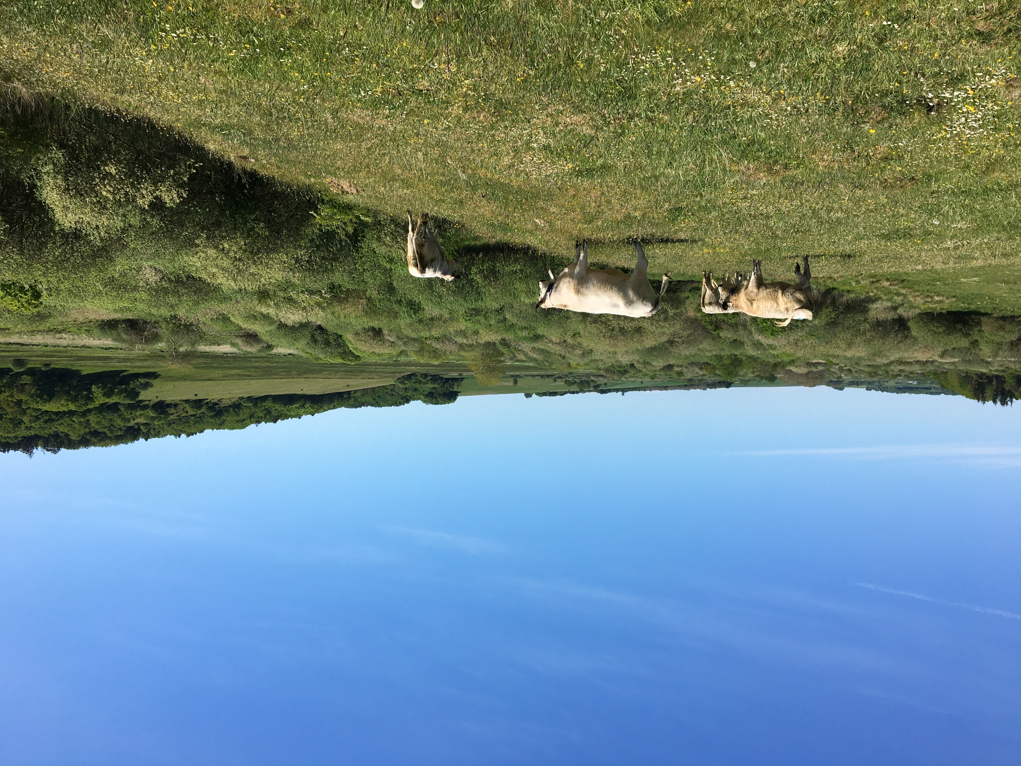

Slide 3
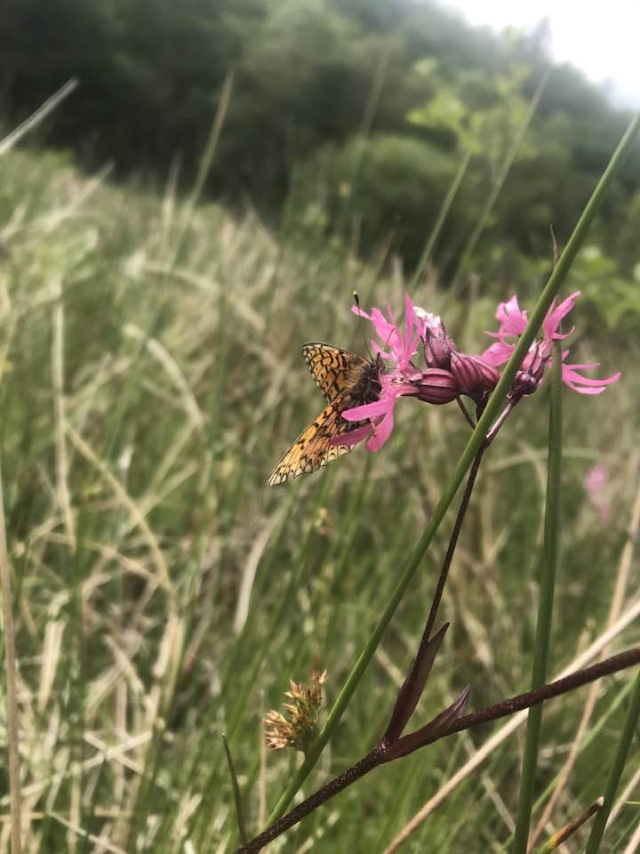
Overblik
Ordningen videreføres
Hvad er nyt i 2023?

Slide 4
Ordningen videreføres i 2023
Gældende tilsagn kører videre
Du kan fortsat søge nyt 5-årigt tilsagn
Ændringer i 2023 gælder både nye og gamle tilsagn
Kontrol: fysisk besøg hos 5 %
Nye 1-årige bioordning kan ikke kombineres med PLG
Intet indhold her. Vil blive dækket af visning af oplægsholder.
Husk at slette den gule boks, når du er færdig med din præsentation.
Kan kombineres med | Plejegræs (+/-)
20-årig fastholdelse/ engangskompensation | +
Grundbetaling | +
Bioordninger | -

Slide 5
Kort om fortsatte regler
Du forpligter dig, for en femårig periode, til at udføre naturpleje med græsning eller slæt
SLÆT
mindst ét slæt ml. 21. juni – 15. september
GRÆSNING
Synligt afgræsset pr. 15. september
eller
Fast græsningstryk ml. 1. juni – 31. august, krav om mindst 0,3 storkreaturer pr hektar
Intet indhold her. Vil blive dækket af visning af oplægsholder.
Husk at slette den gule boks, når du er færdig med din præsentation.

Slide 6
Kort om fortsatte regler
Forbud på alle tilsagnsarealer:
Tilskudsfodring
Omlægning med nyt græs
Sprøjtning
Gødskning
Samme tilskudssatser
Intet indhold her. Vil blive dækket af visning af oplægsholder.
Husk at slette den gule boks, når du er færdig med din præsentation.
 | Græsning | Slæt
Uden grundbetaling | 2.600 kr./ ha | 1.050 kr./ ha
Med grundbetaling | 1.650 kr./ ha | 850 kr./ ha

Slide 7
Hvad er nyt?
Forenklinger
Øget fleksibilitet
GLM 8 - for arealer i omdrift

Slide 8
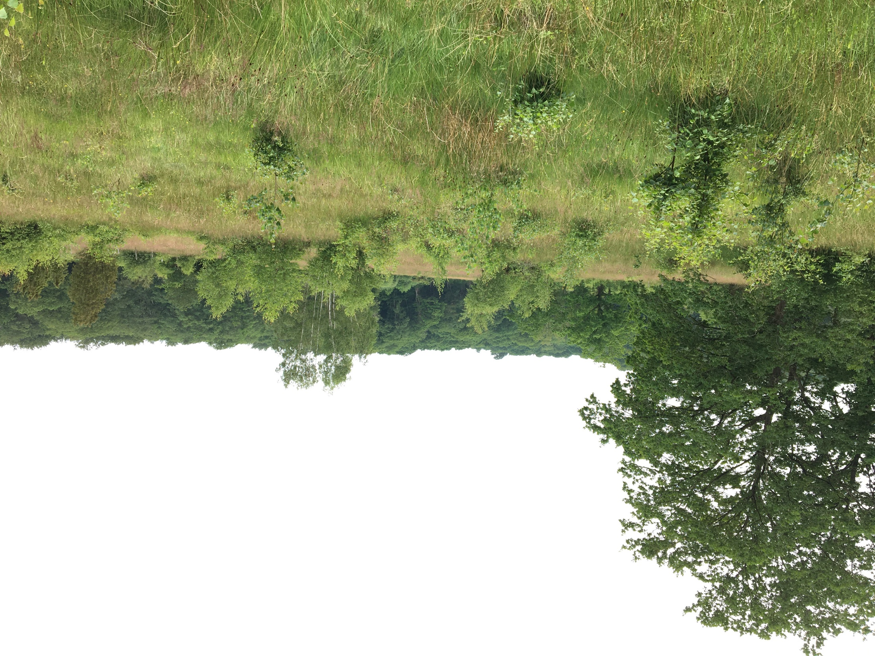
Forenklinger
Arealer hvor du kombinerer med grundbetaling
1. Højdekrav på 40 cm ophæves:
2. Aktivitetskrav for grundbetaling er opfyldt, når plejekrav på dit tilsagn er opfyldt
Intet indhold her. Vil blive dækket af visning af oplægsholder.
Husk at slette den gule boks, når du er færdig med din præsentation.
40cm
kravet udgår
Synligt afgræsset

Slide 9
Øget fleksibilitet
Flere delarealer uden aktivitet
Op til 1,00 ha pr delareal (før 500 m2)
Op til 20 % af marken (før 10 %)
Mulighed for varieret og ekstensiv græsning
Lettere at undgå små fejl
HUSK:
Skov skal anmeldes til kommunen
Hvis GB: småbiotoper indtegnes
Intet indhold her. Vil blive dækket af visning af oplægsholder.
Husk at slette den gule boks, når du er færdig med din præsentation.

Slide 10
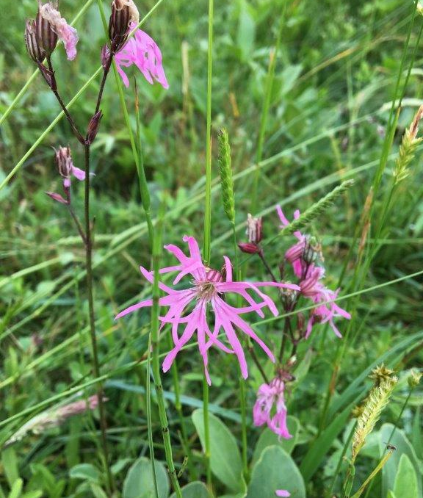
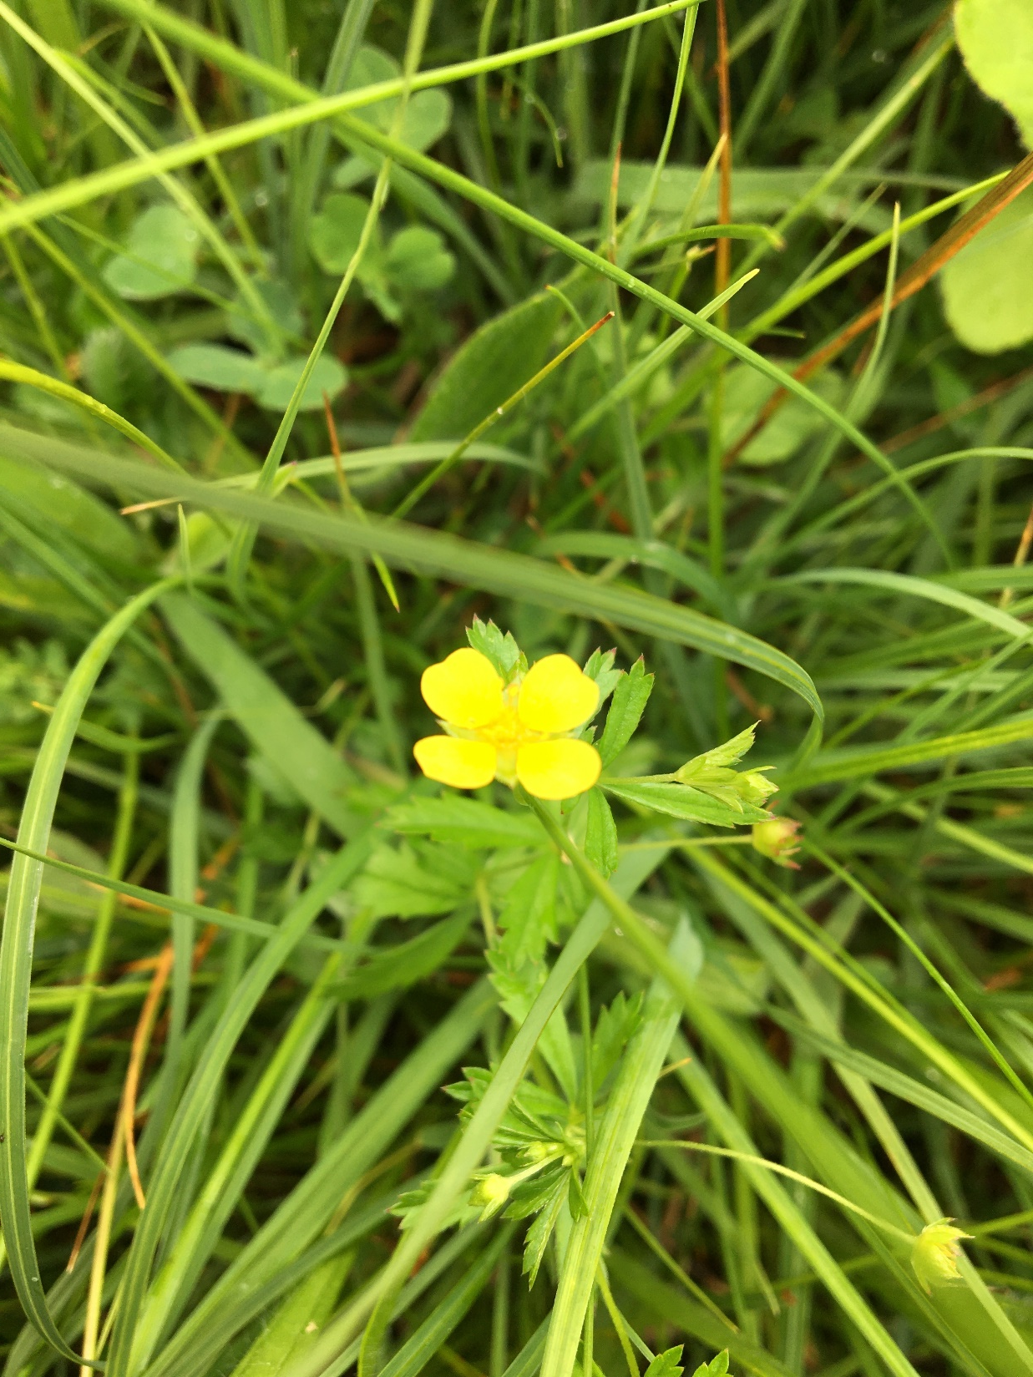
GLM 8 – for arealer i omdrift
Mindst 4 % af dine marker med status af omdrift, skal ligge hen uden produktion
Har dit tilsagn status af omdrift? Ja, hvis arealet var omdrift før tilsagn
SKAL det opfyldes på mit PLG-areal? NEJ
KAN det opfyldes på PLG-tilsagn? JA
Intet indhold her. Vil blive dækket af visning af oplægsholder.
Husk at slette den gule boks, når du er færdig med din præsentation.

Slide 11
GLM 8 – for arealer i omdrift
Hvordan du kan opfylde på plejegræs:
Markkrat, GLM-søer og -fortidsminder medregnes til GLM 8 – hvis registreret i IMK!
”Småbiotoper” kan medregnes: - delarealer, hvor du undlader at tage slæt - delarealer, som frahegnes dit græsningsareal
”Småbiotoper” vil indgå i fleksibiliteten
HUSK
Min 5 meter mellem hver småbiotop
Indtegn som ”småbiotop til GLM 8” i IMK
IKKE på PLG: Alle typer brak og bræmmer
Intet indhold her. Vil blive dækket af visning af oplægsholder.
Husk at slette den gule boks, når du er færdig med din præsentation.

Slide 12
Når du fremover skal søge nyt tilsagn
NYT: Tilsagnsperioden følger kalenderåret
Når du søger nyt tilsagn i 2023
Tilsagnsperiode: 1. januar 2024 – 31. december 2028
Søges i tilsagnsskema: forventet i juli – september 2023
Første udbetaling søges i Fællesskema 2024

